Slide 1

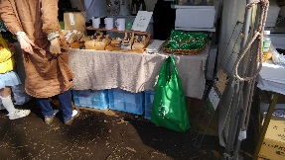
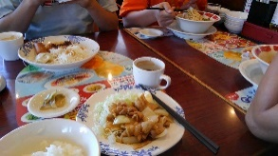
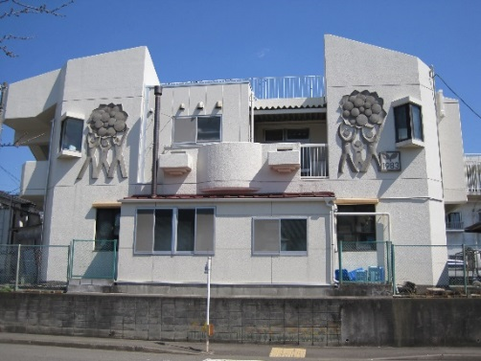
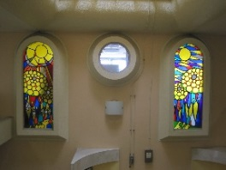
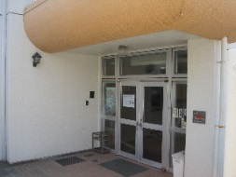
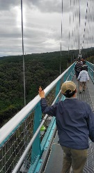
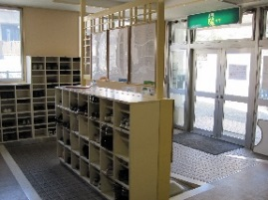
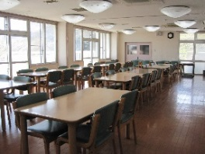
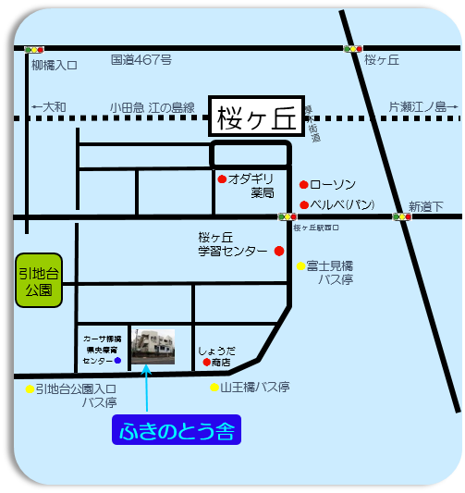
年間行事
4月 花見会
5月 大和市民まつり出店
6月 目的別外出レク
7月 七夕会・暑気払いレク
8月 ミニミニ夏祭り
9月 月見会
10月 感謝祭
11月 ふれあいコンサート
12月 クリスマス会・クリスマスバイキング・忘年会外食陸
1月 新年会・成人を祝う会
2月 節分会
3月 年度末外食レク
毎 月 選択給食・誕生会・全体朝礼・利用者自治会
年1回 利用者旅行(自由自費参加・行き先別編成)
社会福祉法人 県央福祉会
ふきのとう舎
多機能型事業所(定員40名)
○生活介護 (定員24名)
○就労継続支援B型 (定員10名)
○就労移行支援 (定員 6名)
〇就労定着支援事業
●目的
法人の理念および基本方針を遵守し、「障害者総合支援法に基づく契約をした主に知的障がいのある方に対して、①在宅の障がい者が地域社会で充実した生活ができるように②利用者さん・ご家族・関係者への支援を行い、③通所による日中活動を行うとともに、地域生活を送る上での相談・調整などを図り、地域社会で豊かで充実した生活が送れるよう支援することを目的とします。
スケジュール
3事業共通 月～木(8時30分～15時:30分)
金 (8時30分～14時30分)
日課(事業や個別対応で若干時間の違いはあります)
8:30 通所受入支援・送迎支援
9:00 朝の会
9:30 作業開始
12:00 給食
13:00 作業開始
15:30 作業終了・帰りの会・帰宅支援・送迎支援
16:00 帰宅終了
※金曜日と土曜祝日開所日は1時間短縮になります。
〒242-0022 神奈川県大和市柳橋5-3-1
電話046-269-8880 FAX046-267-8059
URLhttp://www.tomoni.or.jp/fukinotousya/index.html
(HPにﾒｰﾙﾌｫｰﾑあります)
小田急江の島線 桜ヶ丘駅より徒歩15分

Slide 2
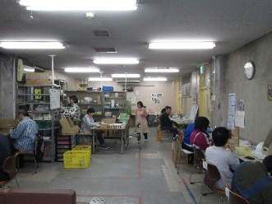


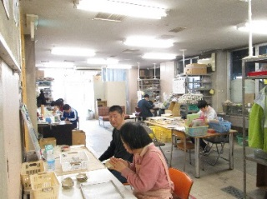
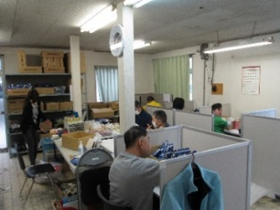
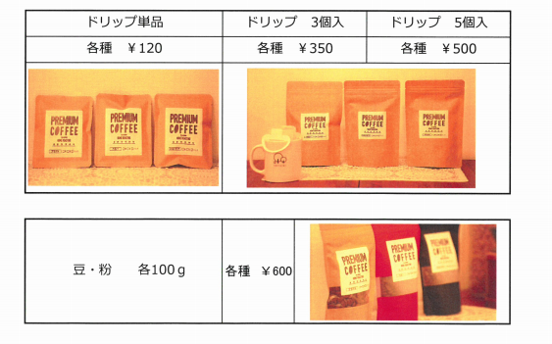
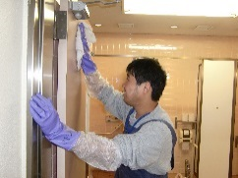
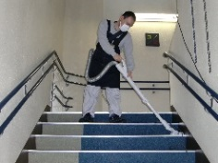
●作業室３ （就労継続B型）
配食
法人内日中施設やグループホームに食事を配達します。食事はク
ックフリーズを使用して、計量したり容器に詰めたり、食洗浄機
を使用したり、利用者さんが持てる力を活かす支援をしています。
コーヒーの自家焙煎
良質なコーヒー豆を信頼の業者から仕入れて、ふきのとう舎の焙
煎機で焙煎します。焙煎前と焙煎後の異物を除去したり、不良豆を
取り除いておいしい珈琲を手間暇かけて作っています。その後、袋
詰めも利用者さんが行っています。
※珈琲は施設独自のブランド「セリシール」を立ち上げて展開しています。
ふきのとう舎の活動紹介
●作業室１（生活介護）
軽作業
ペットボトルキャップの計数・選別・納品
野菜の計量・袋詰め・納品・販売
チラシの折り・ポスティング
簡易な受注作業
一人ひとりにあった作業・活動提供を行っています。どの利用者さんも携わり方が違ったとしても、作業ができる時間を作れるように工程を細分化支援をしています。また、車両での納品や、体力づくりのためのウォーキングを取り入れています。
また、肢体不自由・視覚障がいの方の身体機能について、生活リハビリ※を重視して機能維持に取り組んでいます。
※作られた場面でのリハビリではなく、日常生活の一つ一つの動作そのものが大切なリハビリの機会ととらえて支援をしています。
●作業室２（生活介護）
受注作業
多種多様な軽作業を企業より受注しています。一人ひとりの作業をす
る様子をしっかりと見定めて、強みを活かした作業提供と、利用者さん
の力を補うための治具の作成により可能な作業種を増やせるように支援
をしています。
また、環境的に配慮が必要な方にはパーテーションを用いて作業しや
すい環境づくりを心がけています。
●ビルメンテナンス （就労移行）
海老名市にあるわかば会館の清掃を行っています。会館へのお客様や働いている方々もたくさんいらっしゃいますので、清掃技術だけではなく、社会的なマナーを身につける場にもなっていますので、就労を目指している方もたくさん作業をしています。

